Slide 1
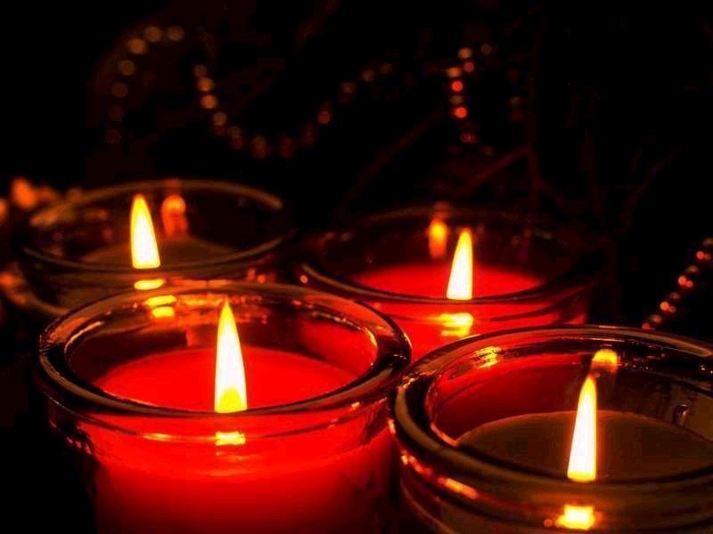

有多少人为了我
前黄中心小学 蒋华平

Slide 2

比一比，
赛一赛！

Slide 3
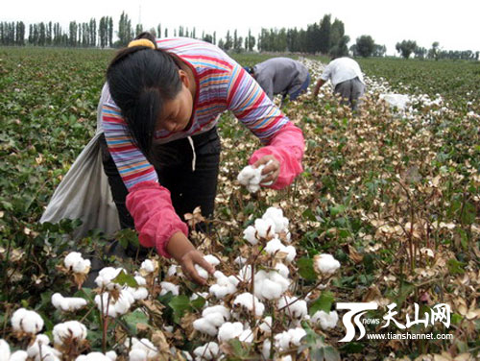
采 棉 花

Slide 4
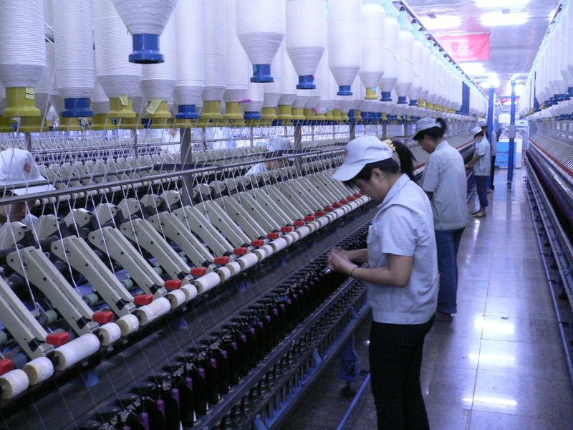
纺 线

Slide 5
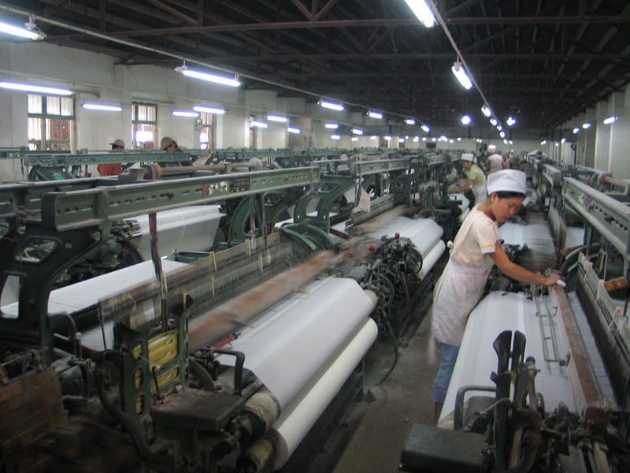
织 布

Slide 6
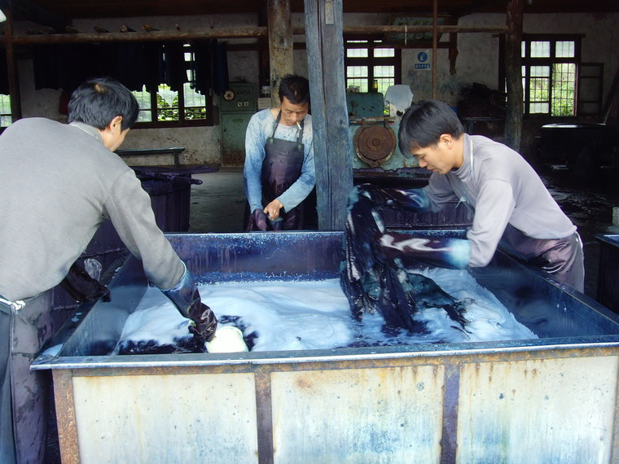
染 色

Slide 7
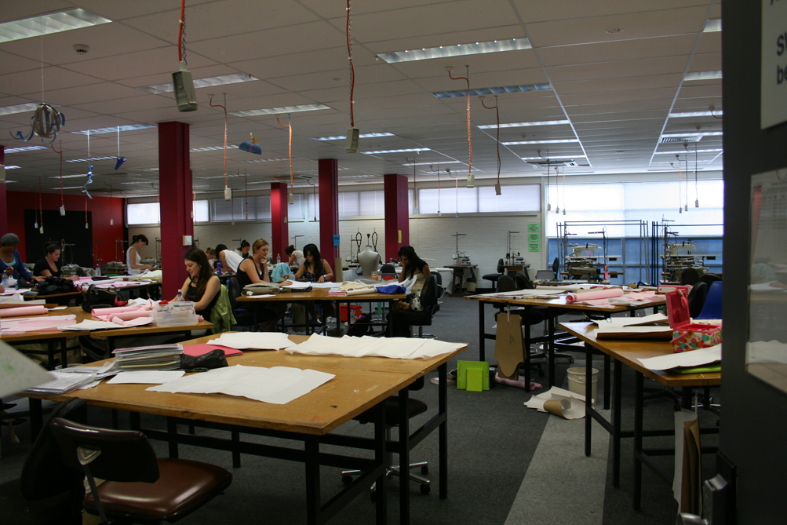
设 计

Slide 8
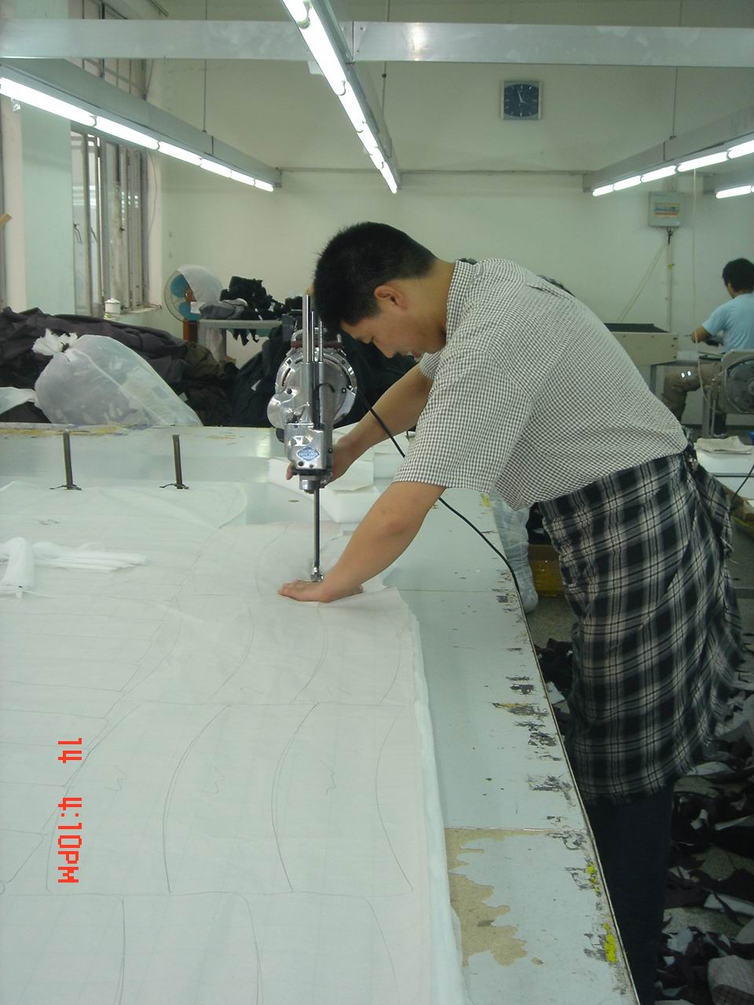
裁 剪

Slide 9
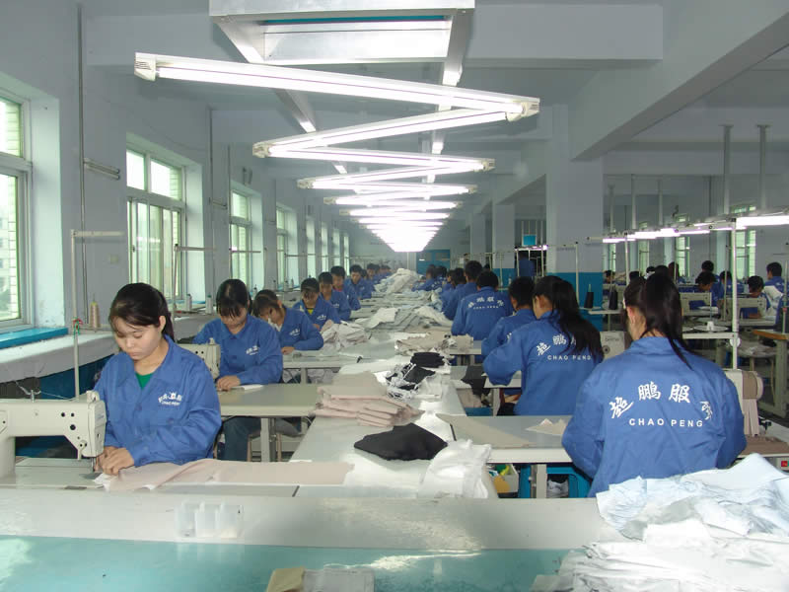
缝 纫

Slide 10
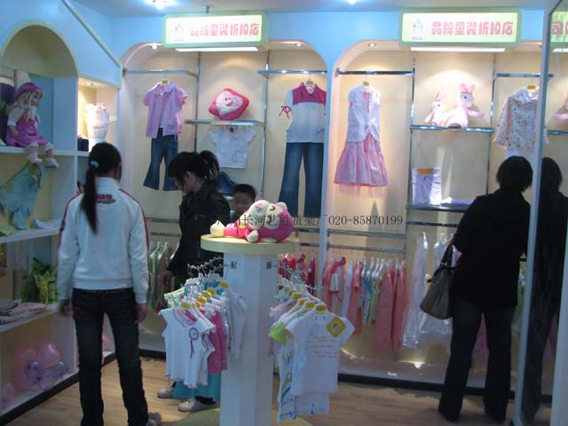
出 售

Slide 11
1采棉花
5设 计
2纺 线
6裁 剪
3织 布
7缝 纫
4染 色
8出 售

Slide 12


Slide 13

坐在宽敞明亮的教室里，我会想到：
吃着美味可口的食物，我会想到：
看着精彩的节目，我会想到：
走在洁净的马路上，我会想到：
过着幸福的生活，我会想到：
……

Slide 14
假如，自来水厂的工人都停 止了劳动，
假如，所有的警察都不上班，
假如，环卫工人都停止了工作，
假如……

Slide 15
生活中
有许多这样的人！

Slide 16
生活中
有许多这样的人！

Slide 17
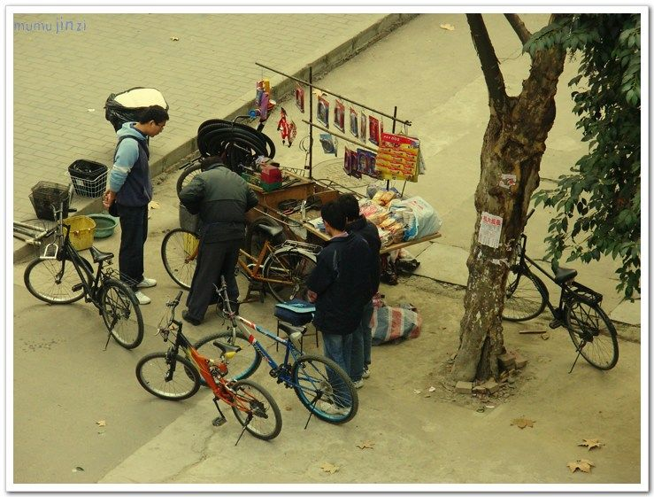

Slide 18
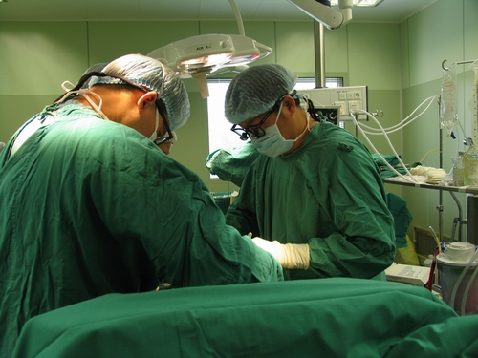

Slide 19
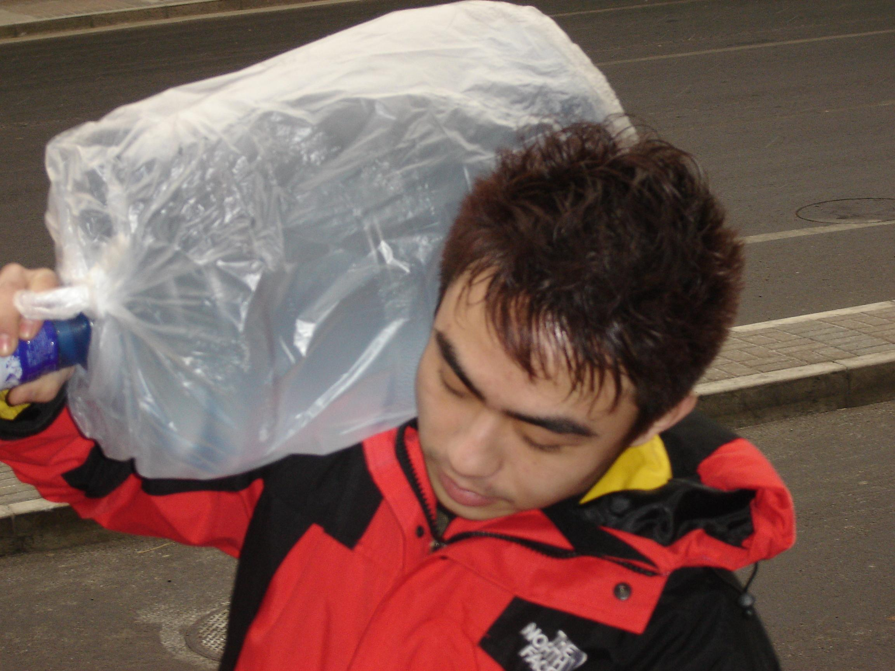

Slide 20
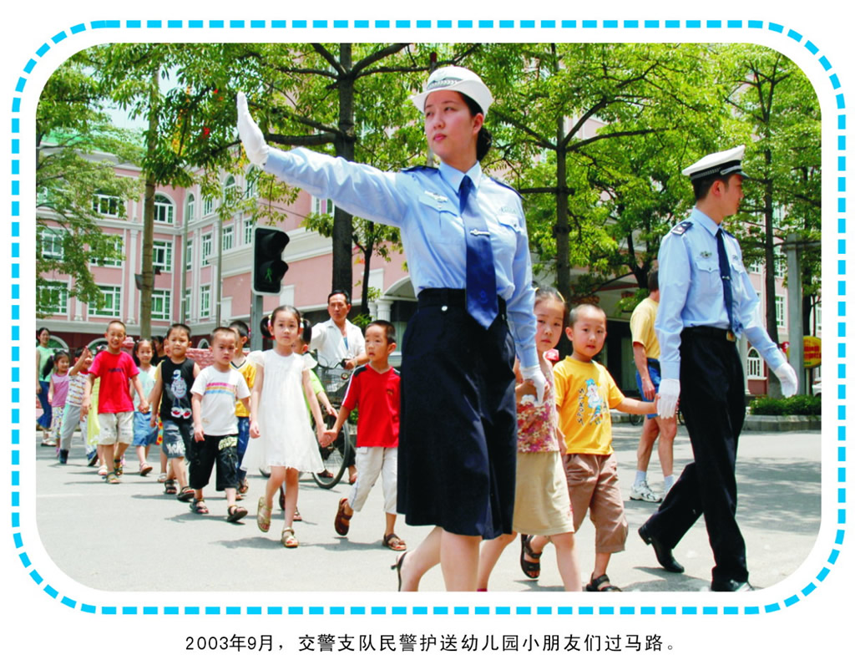

Slide 21
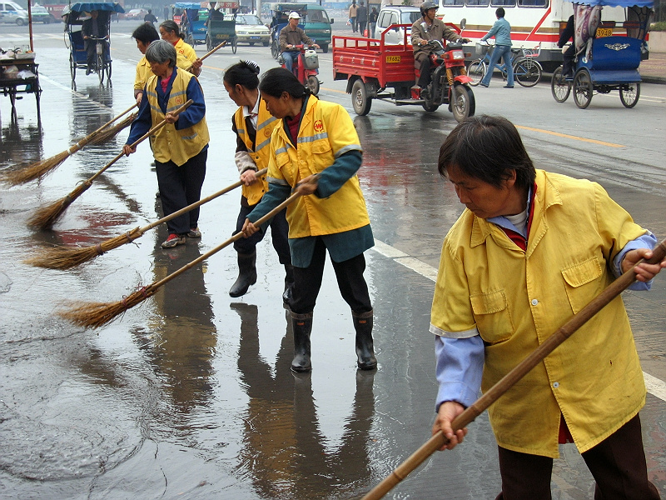

Slide 22
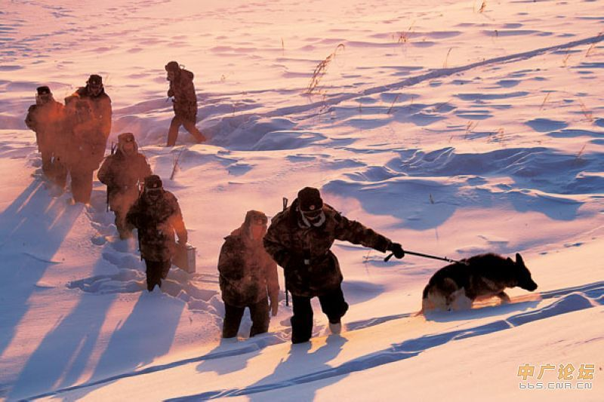

Slide 23
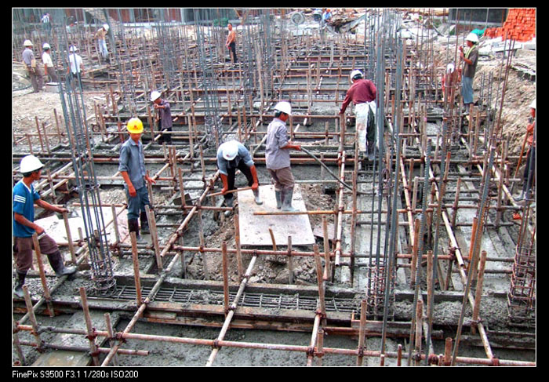

Slide 24
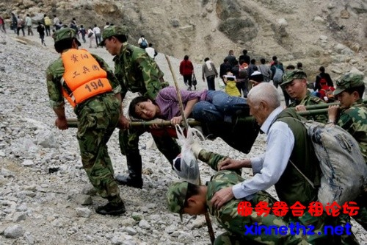

Slide 25
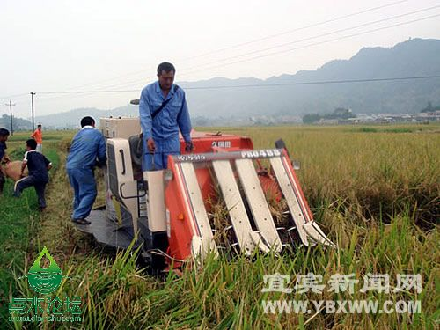

Slide 26
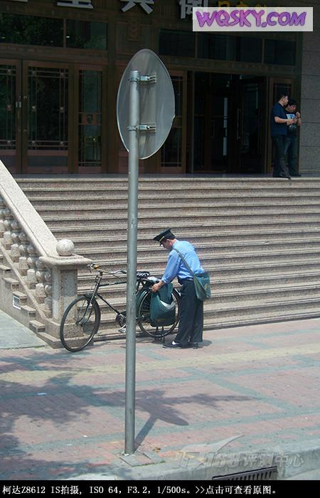

Slide 27
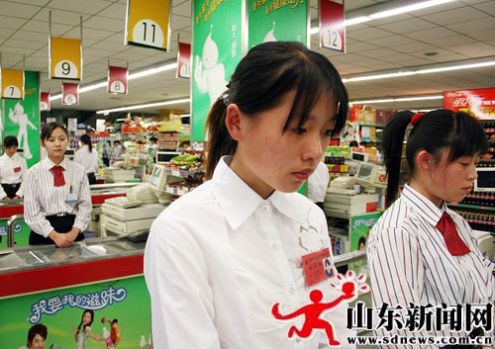

Slide 28
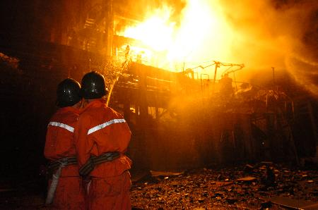

Slide 29
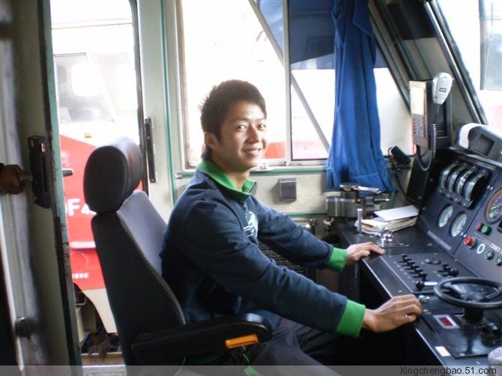

Slide 30
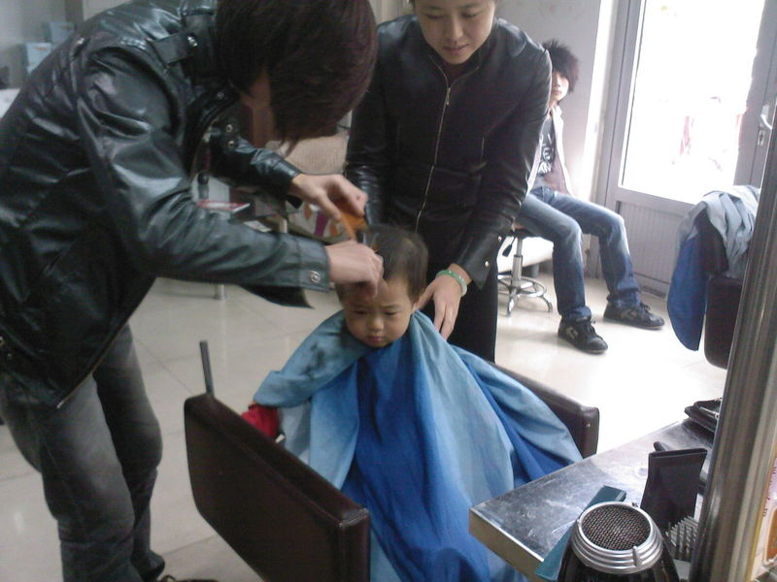

Slide 31
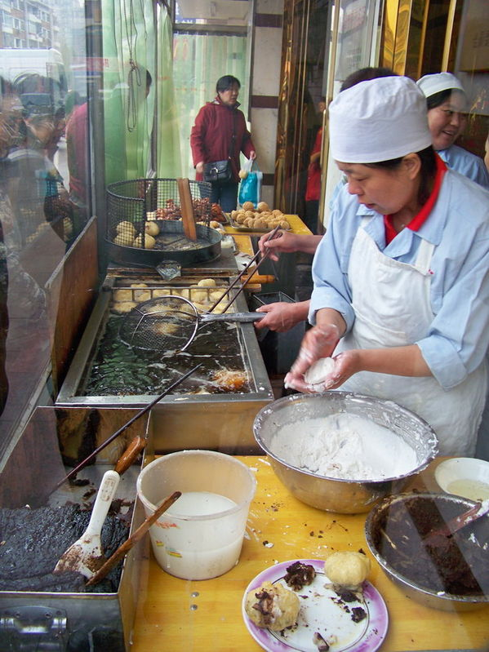

Slide 32
……

